Slide 1
ПЕДАГОГИЈА

Slide 2
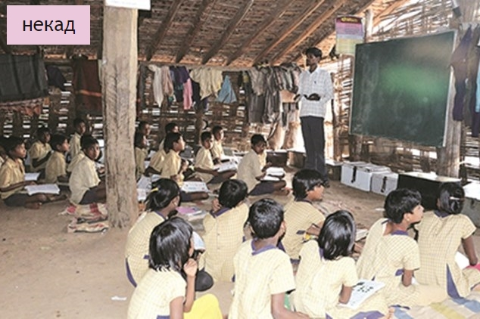
Од уопштавања искуства до науке
Васпитање - карактеристично за све епохе људског развоја
Са умножавањем људског искуства развија се и делатност васпитања

Slide 3
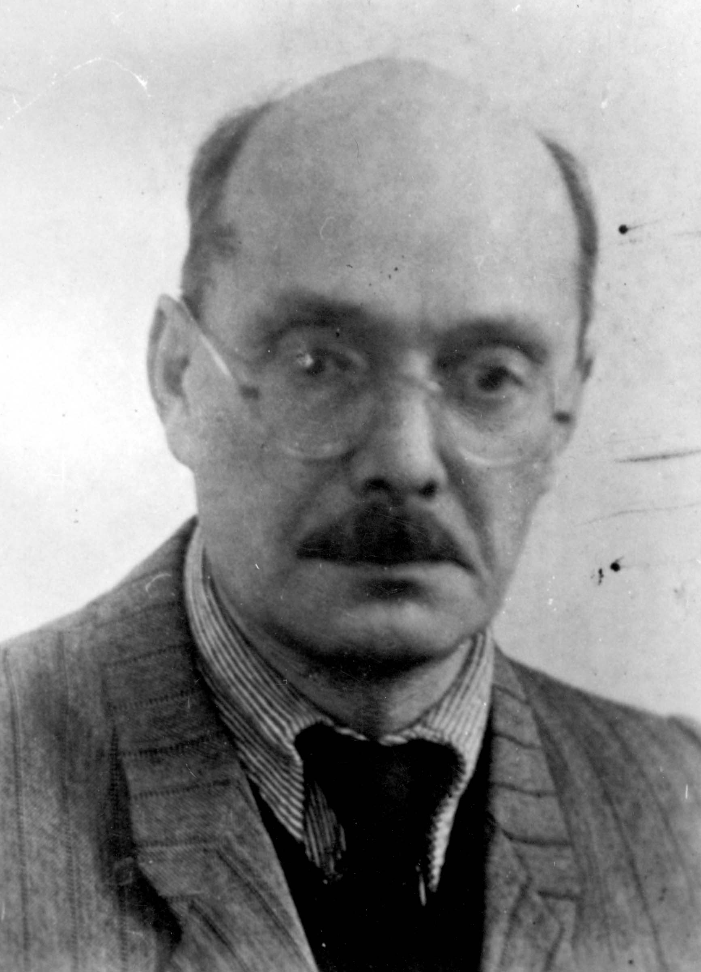
„Педагогика и није
ништа друго до
освешћивања
васпитања, тог
процеса који нас
захвата и који нам је
већ несвесно
познат.“
- С.Хесен

Slide 4
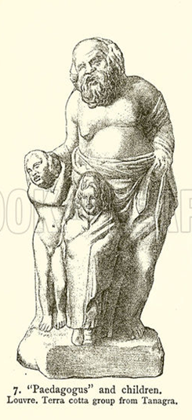
Педагогија - практична педагогија
Педагогика - теоријска педагогија
Данас оба термина значе исто.
Реч „педагогија“ настала је од 2 грчке речи и то:
• аго, агеин - водити и • паис, паидос - дечак
паидагогус (педагог)
особа која води дете

Slide 5
Педагогија има 4 специфичности које су утицале да се она издвоји као наука и то:
1. предмет свог проучавања (васпитање) 2. достигнут развојни ниво 3. развијену специфичну методологију за истраживање своје области 4. изграђен језик науке

Slide 6
Циљ педагогије је обезбеђивање развоја личности:
Радно
морално
инте
лектуално
физички
естетски

Slide 7
Предмет проучавања педагогије: васпитно-образовни
процес и његове законитости.
Задаци педагогије:
проучавање појава у васпитно-образовном процесу
побољшавање васпитно-образовног рада
научно вредновање постигнутих резултата
унапређивање педагошке методологије истраживања

Slide 8
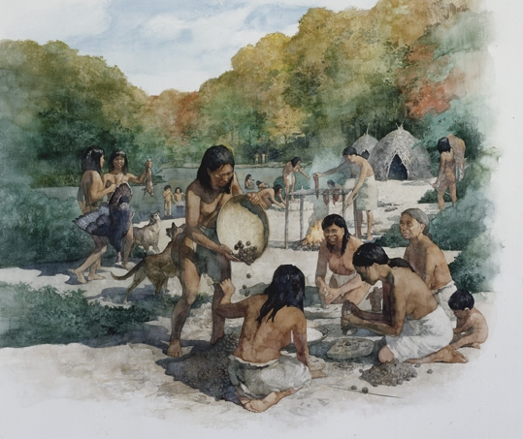
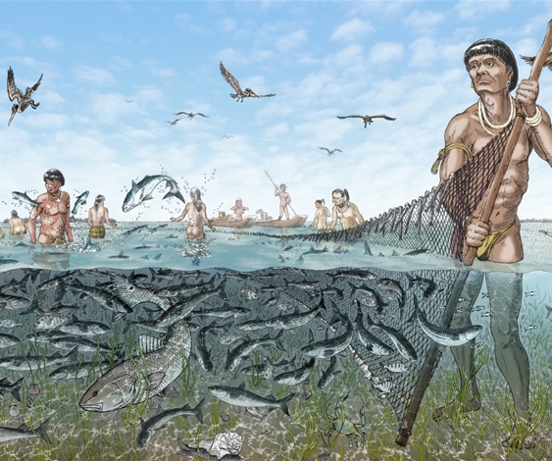
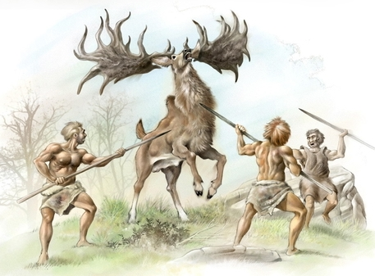
Основне карактеристике развоја васпитања
Васпитање - човекова активност утицања на развој туђе или властите личности.
Васпитање се у почетку сводило на преношење радних искустава и усвајање ритуала и веровања племена.
сакупљање плодова
риболов
лов

Slide 9
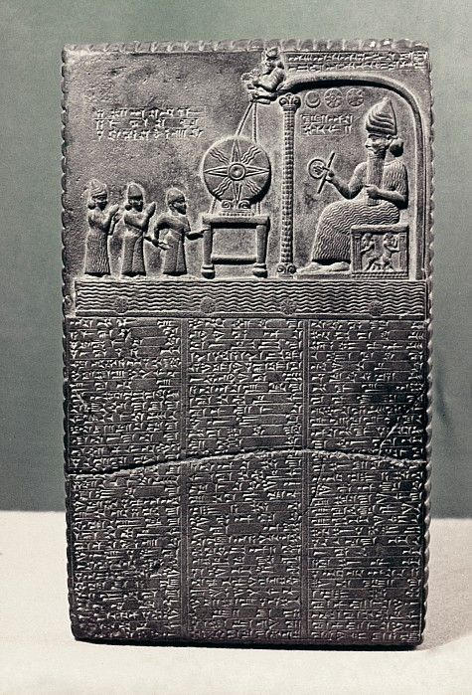
РАЗВОЈ ВАСПИТАЊА У НЕКИМ ЦИВИЛИЗАЦИЈАМА:
У Римском царству издвајају се 3 врсте школа:
елементарна,
граматичка и
реторска.
Сумери 3000 г.п.н.е
уче клинасто писмо
на глиненим плочама.
Клинасто писмо на глиненој плочи

Slide 10
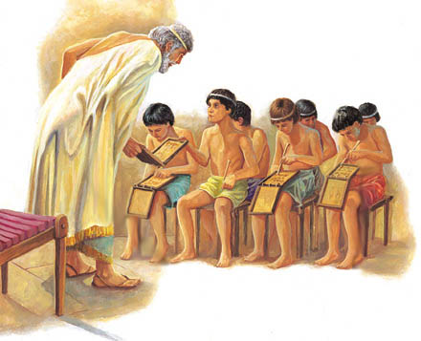
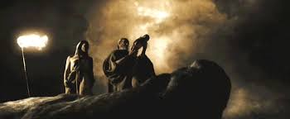
Атина
Циљ васпитања: хармонијски
развитак личности.
Деца похађају елементарне
школе.
Млади атињани у школи
Спарта:
Главно је војно васпитање.
Спартанска деца осуђена на смрт

Slide 11
У средњем веку васпитање је сталешко.
У духовном сталежу основно методичко правило је:
Веруј у оно што „учитељ каже“ .

Slide 12
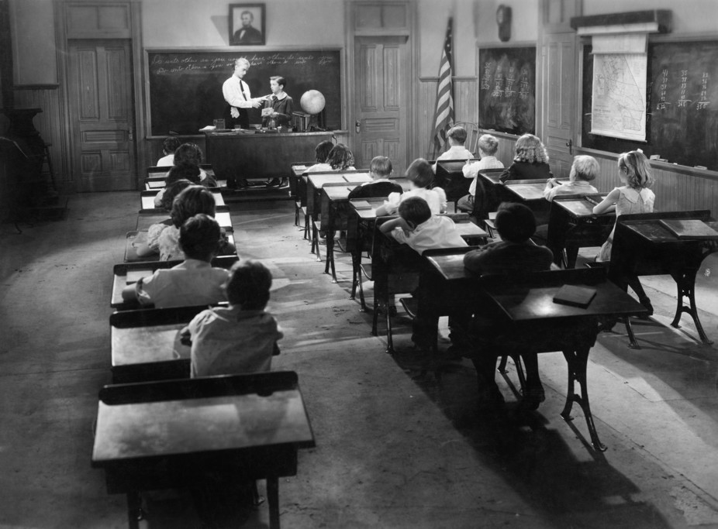
У новом веку:
1) деца се школују без обзира на социјално порекло; 2) настава на матерњем језику ; 3) уводе се природне
науке 4) граде се школе
о трошку државе;

Slide 13
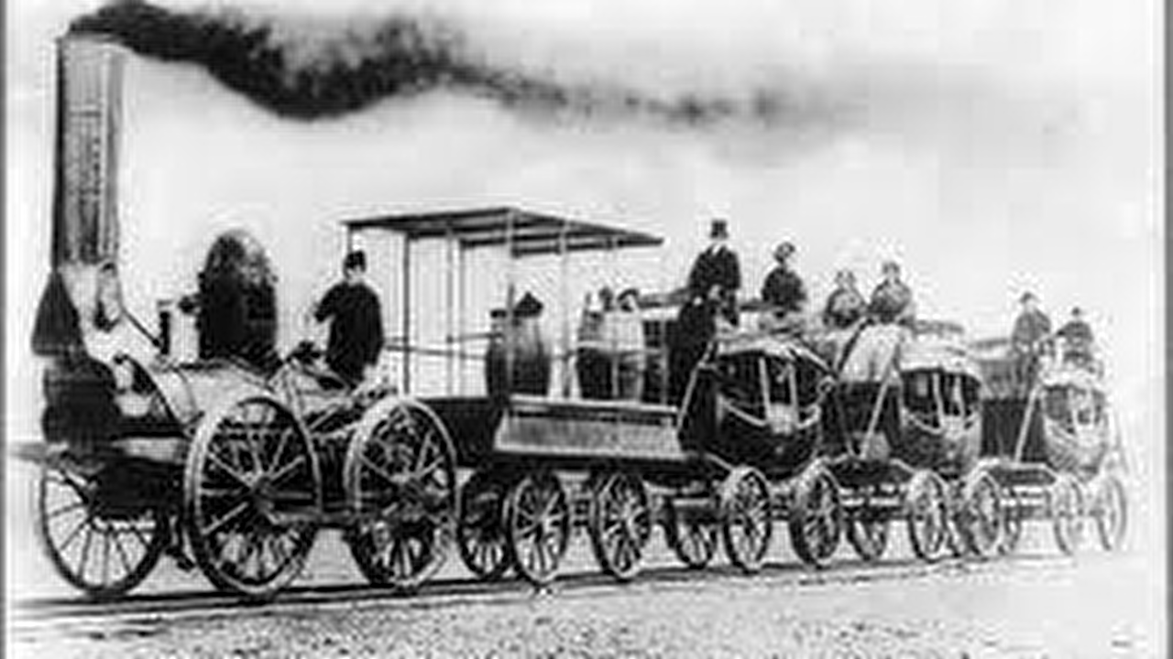
Индустријска револуција
(крај XVIII- почетак XIX века)
Држава зависи од система васпитања.
Конструише се посебна наука - ПЕДАГОГИЈА.

Slide 14
Најпознатији педагози и њихова дела
Сократ истиче значај сазнања и по њему је смисао васпитања обавеза послушности деце.
Платон прави систем васпитања и сматра да је васпитање основни начин да се сазна свет идеја.
Аристотел васпитање сматра средством јачања државе и истиче значај личне активности васпитаника.

Slide 15
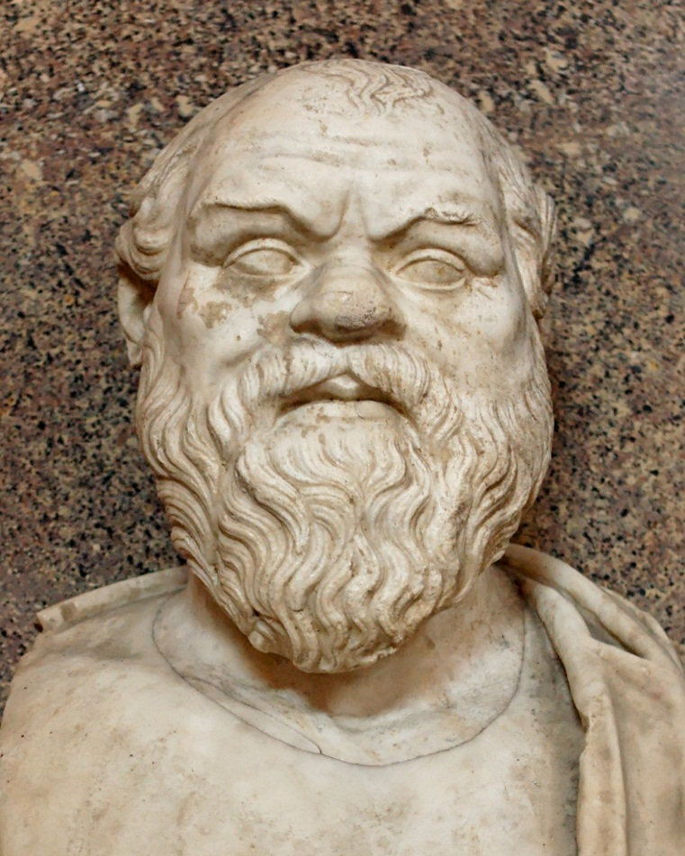
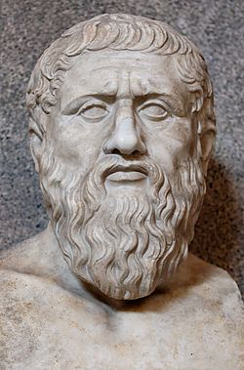
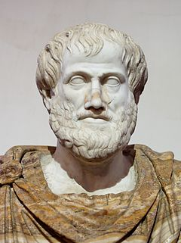
Сократ
470. п.н.е. - 399. п.н.е.
Платон
427. п.н.е. - 347. п.н.е.
Аристотел
384. п.н.е. - 322. п.н.е.

Slide 16
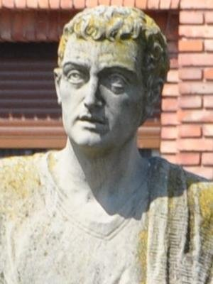
Марко Фабије Квитилијан
(35-100)
Квинтилијан се залагао за образовање у јавним школама, указивао је на значај васпитача, нарочито у раду са децом млађег узраста.

Slide 17
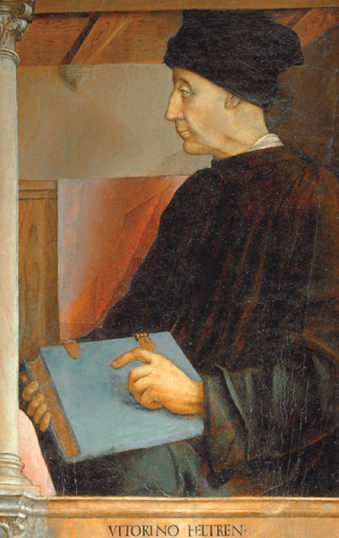
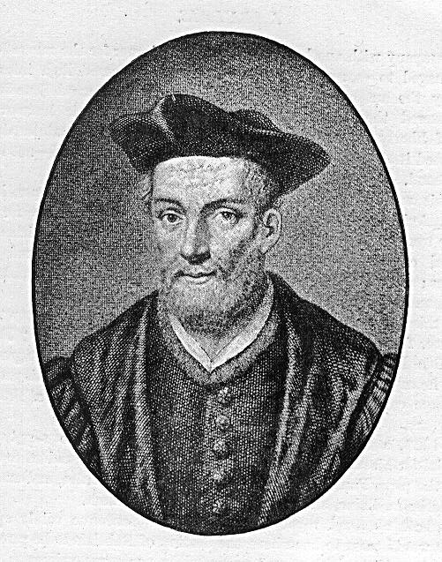
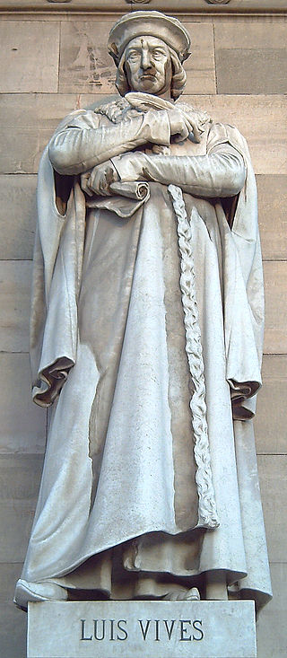
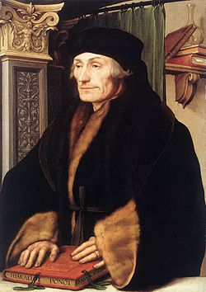
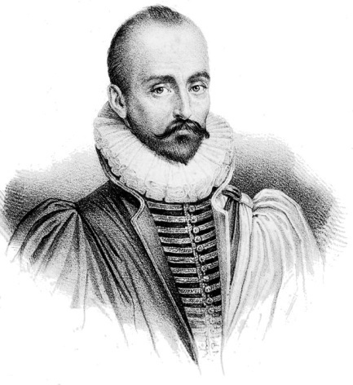
Виторино да Фелтре
(1378 – 1446)
Франсоа Рабле
(1494-1553)
„Гаргантуа и пантагруел“
Луис Вивес (1492 – 1540)
Еразмо Ротердамски
(1466-1536)
„Похвала лудости“
Мишел Монтењ
(1533-1592)

Slide 18
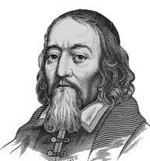
Јан Амос Коменски
(1592-1670)
Био је чешки педагог, лингвиста, природњак, хуманиста, филозоф и политичар.
Сматрао је да васпитање треба
прилагодити детету.
Разрадио је нову организацију
наставе.

Slide 19
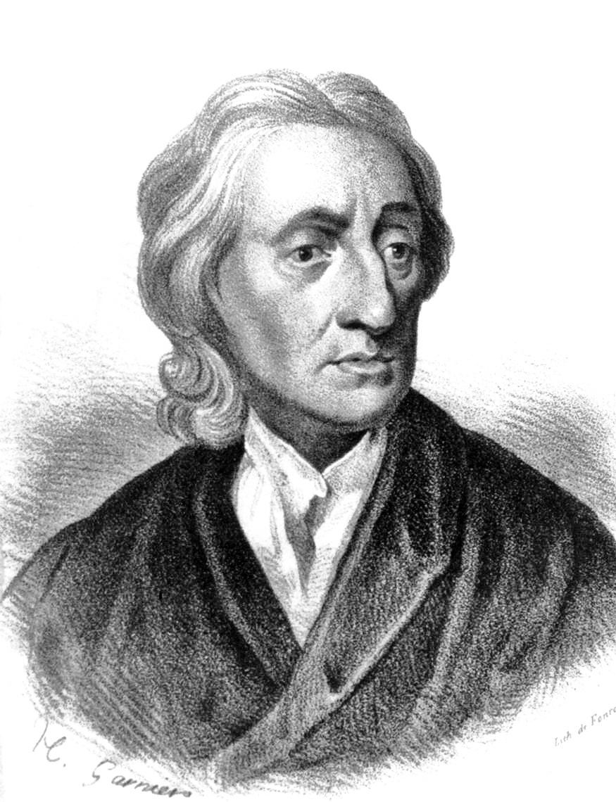
Џон Лок
(1632-1704)
Био је енглески филозоф и педагог.
Залаже се за васпитање деце “виших сталежа”.
Истиче значај интелектуалног, физичког, моралног и породичног васпитања.

Slide 20
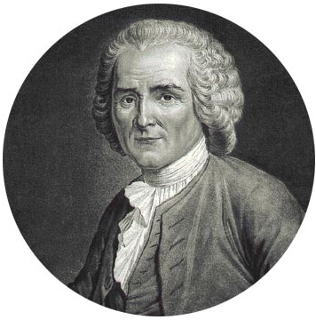
Жан Жак Русо
(1712-1778)
Био је швајцарско-француски филозоф, књижевник и педагог.
Залагао се за васпитање у природи.
Запоставио је питање образовања женске деце.

Slide 21
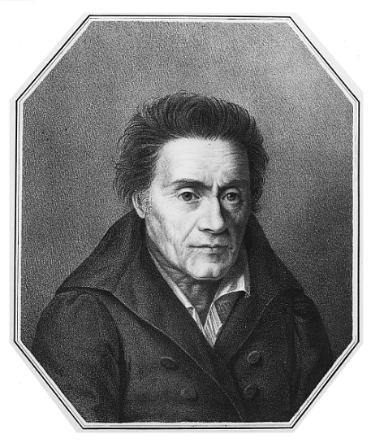
Јохан Хајнрих Песталоци
(1746-1827)
Био утицајни швајцарски педагог
и реформатор образовања.
Сматрао је дасе васпитање мора заснивати на развоју ума, срца и руке.

Slide 22
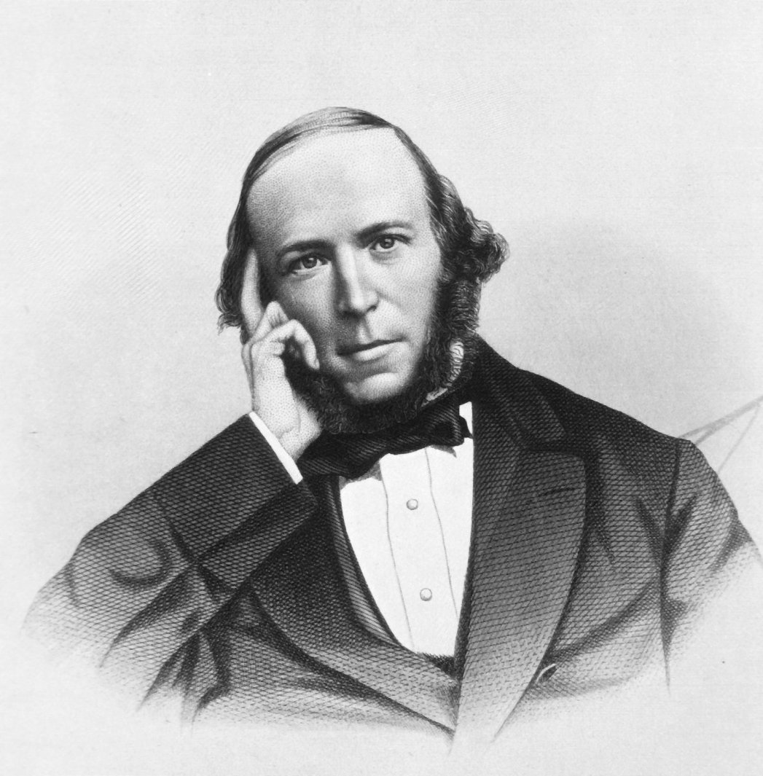
Херберт Спенсер
(1820 – 1903)
Био је енглески филозоф и теоретичар социологије.
Допринео је у многим научним областима, укључујући етику, религију, политику, филозофију, социологију и психологију.

Slide 23
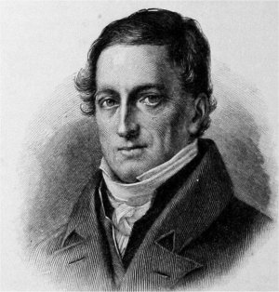
Јохан Фридрих Хербарт
(1776-1841)
Био је немачки филозоф и педагог.
Сматрао је да настава мора да прође кроз формалне ступњеве: јасност, асоцијација, систем и метод.

Slide 24
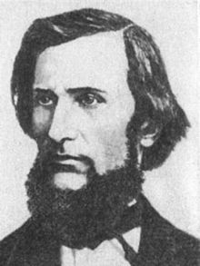
Константин Димитријевич Ушински
(1824 – 1870)
Био je руски педагог и оснивач педагошке науке у Русији.
Његов основни став је:
„Ако педагогија хоће да васпитава човека у сваком погледу, она мора, пре свега, да га познаје у сваком погледу.“

Slide 25
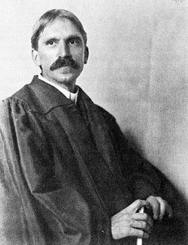
Џон Дјуи
(1859 – 1952)
Био је амерички филозоф, социјални критичар и теоретичар образовања
Најистакнутији представник филозофије и педагогије прагматизма.

Slide 26
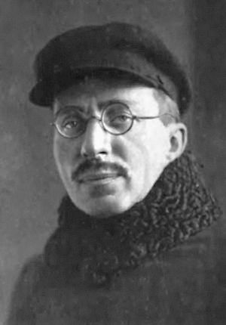
Антон Семенович Макаренко
(1888–1939)
Био совјетски педагог и писац.
Бавио се васпитањем у колективу и путем колектива, васпитањем социјалистичког хуманизма, васпитањем свесне дисциплине путем самоорганизовања васпитаника и сл.

Slide 27
Наши најпознатији педагози
Хербартовци: Војислав Бакић, Стеван Окановић, Јован Ђ. Јовановић
Војислав Младеновић, Јован Миодраговић, Милош Р. Милошевић, Паја Радосављевић, Милан Шевић, Сретен Аџић, Миодраг Ванлић, Живојин Ђорђевић и други.

Slide 28
Систем научних дисциплина у педагогији
Васпитање игра кључну улогу у развоју друштвених наука.
Убрзан је процес формирања науке (педагогије) која ће се
бавити васпитањем.
Педагогија, поред уопштавања искуства, добија задатак да
научно проучава и доказује та искуства.

Slide 29
Јан Амос Коменски изграђује целовит дидактички систем и „уводи ред“ у наставу и школу.
Јан Амос Коменски и његови ученици

Slide 30
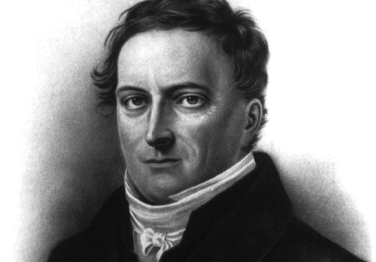
Јохан Фридрих Хербарт:
Први предаје педагогију као самосталну дисциплину
Прави разлику између практичне и теоријске педагогије.
Јохан Фридрих Хербарт

Slide 31
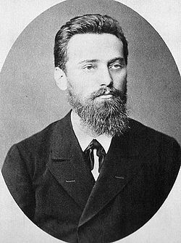
Војислав Бакић педагогију дели на 3 главна дела:
Педагошка телеологија
(наука о вапитним циљевима)
Педагошка методологија
(наука о васпитним начинима)
Наука о школској
организацији

Slide 32
Научних дисциплина у педагогији има онолико колико има и развијених подручја васпитно-образовног рада.
Научне дисциплине можемо класификовати на следећи начин:
према узрасту васпитаника;
према месту извођења васпитања;
према специфичним условима у којима се одвија васпитање.

Slide 33
Према узрасту васпитаника | Према месту извођења васпитања | Специфични услови васпитања
Предшколска педагогија | Породична педагогија | Специјална педагогија
Школска педагогија | Предшколска педагогија | Индустријска педагогија
Вишешколска педагогија | Школска педагогија | Војна педагогија
Андрагогија | Интернатска и домска педагогија | Религијска педагогија
 | Педагогија слободног времена

Slide 34
Педагогија и друге науке
Васпитање је веома сложен и променљив феномен, па је неопходно да се сродне науке и научне дисциплине међусобно повезују.

Slide 35
Педагогија и филозофија
Филозофија (љубав према мудрости) одговара на питања: шта је човек, шта је смисао његовог живота и рада, шта је друштво, који су основни правци мењања друштва.
Педагогија је „практична филозофија“.

Slide 36
Повезаност педагогије и филозофије није воља педагога и филозофа, већ нужност која проистиче из саме природе предмета педагогије - васпитања.
практична педагогија
аналитичка филозофија

Slide 37
Педагогија и психологија
Васпитање се не може потпуно разумети без разумевања психолошког аспекта васпитне делатности.
Изучавање психолошко-педагошких дисциплина постало је саставни део образовања оних који желе да се укључе у васпитну делатност.
Педагогија
Психологија
ВАСПИТАЊЕ

Slide 38
Педагогија и социологија
Васпитање се остварује у друштвеним структурама и зато оно има своје социолошко значење.
За педагогију су значајна социолошка проучавања друштвене структуре, друштвених односа, социјалних разлика и сл.

Slide 39
Дакле, педагогија је повезана са многим наукама и оне једна другу надопуњују.
психологија
филозофија
социологија
антропологија
ПЕДАГОГИЈА
историја
статистика
физиологија

